Slide 1
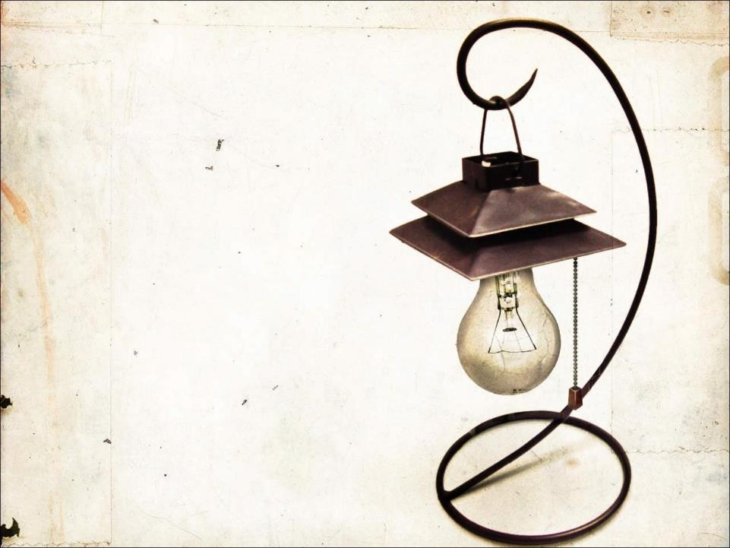
VI. Kinél van a bölcsek köve?
A Prédikátor könyve

Slide 2
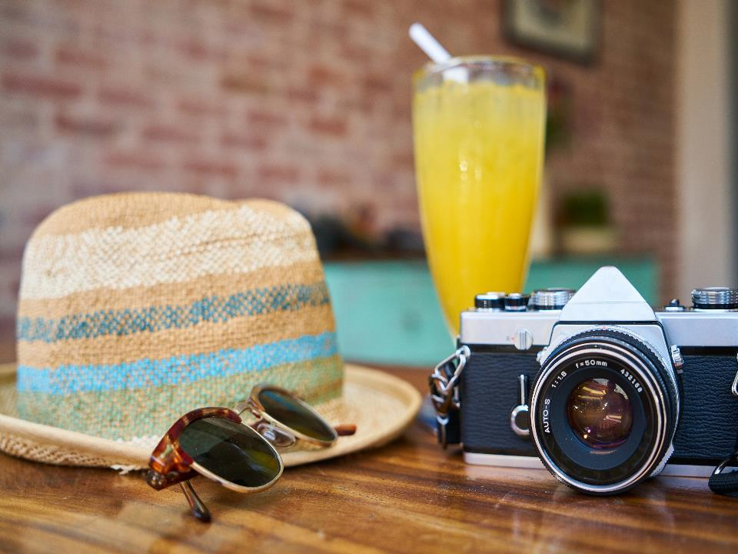
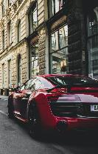
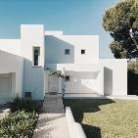
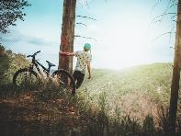
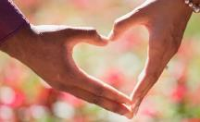
Említsetek olyan általános és konkrétabb célokat, amelyek ma fontosak az embereknek!
1. Mit sugallnak a mai reklámok, hirdetések?
2. Az említett és vágyott célok vajon összhangban vannak-e a Szentírás szellemiségével?

Slide 3
Beszélgessetek a bölcsesség és az okosság viszonyáról!
Kisebb csoportokban határozzátok meg a bölcsesség és az okosság fogalmát!
2. Készítsetek egy táblázatot az itt látható minta alapján!
 | Okosság | Bölcsesség
Meghatározás, szinonimák
Hasonlóságok
Különbségek
Gyakorlati példák

Slide 4
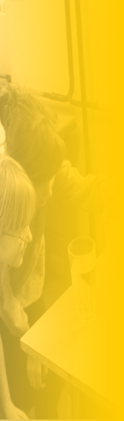
Tartsatok közösen vitafórumot!
Alkossatok két csoportot!
Próbáljátok a véleményeket ütköztetni és érvekkel is alátámasztani a saját álláspontokat!
A másik csoport a szigorúbb józanságot, megfontoltságot
képviselje!
Az egyik csoport hangoztassa azt, hogy ma minden lehetőséget ki kell használni és az cél, hogy az ember jól érezze magát!
Fogalmazzátok meg közösen, mi lehet az „arany középút” és a megfelelő stratégia, bölcs életmód!
Notes:
www.magister.edu.yu
www.magister.edu.yu

Slide 5
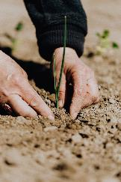
Keressünk közösen jellemzőket!
Milyen jellemzői vannak a bölcs embernek?
Mondjon mindenki a csoportból egy jellemzőt majd írjuk fel a táblára a szavakat!
(Például: Előrelátó, higgadt, megfontolt, tevékeny, jó döntéseket hoz, áldás a környezete számára stb.)

Slide 6
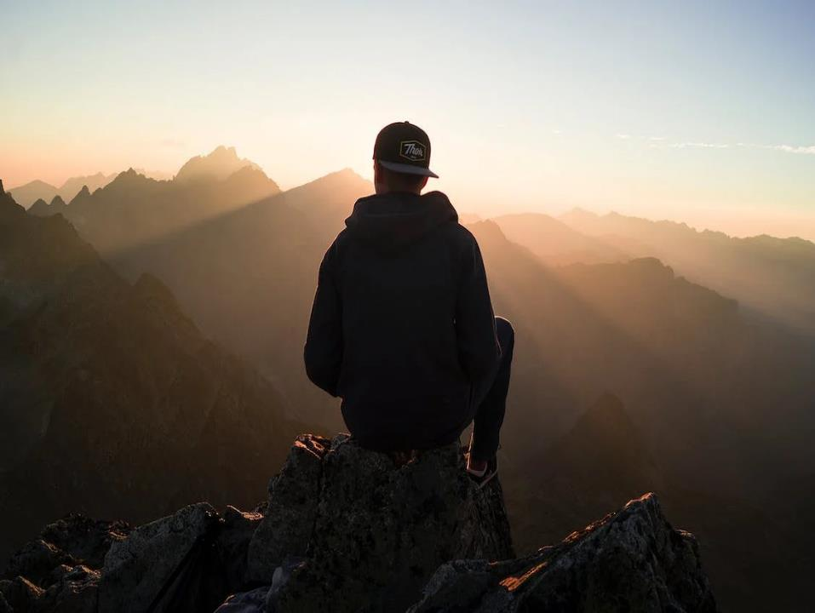
Minden ember életében újra és újra visszatérnek ezek a kérdések:
Mi az életem értelme?
Miért vagyok a földön?
Jó irányba haladnak-e a dolgaim?
Szeretnénk megtalálni
önmagunkat,
helyünket,
célunkat.
Mit válaszolnál ezekre a kérdésekre?

Slide 7
A Szentírás az előző dián feltett kérdésekre is válaszokat ad.
Nézzétek meg közösen ezt a kisfilmet!
Ide kattints!
(Ha kattintásra nem indul el a kisfilm, akkor az utolsó dián lévő linket másold be a böngésző címsorába!)

Slide 8
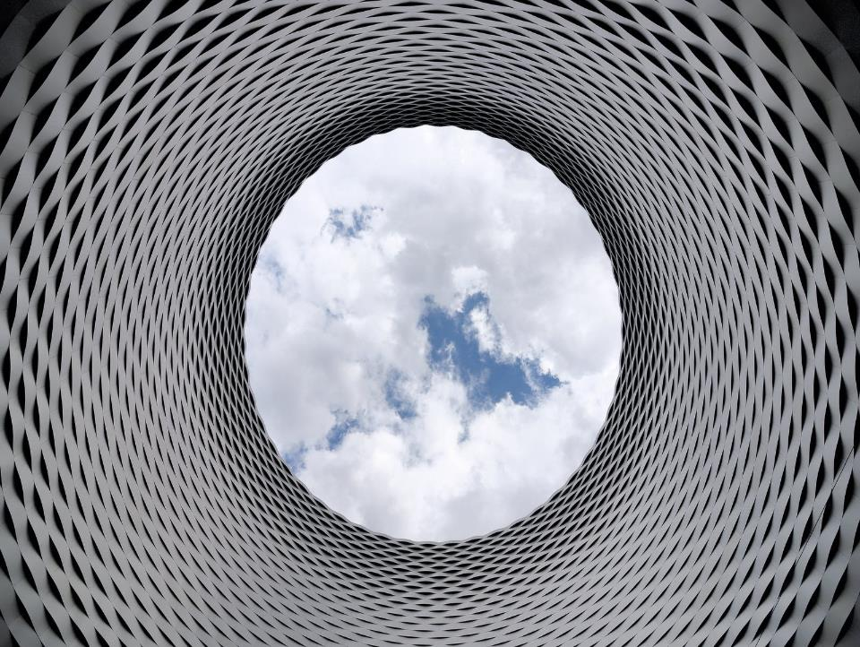
Mire fókuszál tehát a héber bölcsességirodalom?
Az ószövetségi bölcsességirodalom üzenete, hogy az élet célja Isten felől érthető meg legteljesebben.
Az ember élete véges, Isten pedig örökkévaló, mint ahogy a rendelkezései is azok.
Ezért az ember Istent és a parancsolatait alapul véve találhatja meg önmagát, a bölcsességet, és értheti meg jövőjét.
A bölcsességirodalom kedvelt műfaj volt az ókorban.
A héber bölcsességirodalom, s benne a Prédikátor könyve, azonban egy ponton jelentősen eltér más korabeli alkotásoktól.
A bölcsességet, az emberi élet értelmét nem önmagában, hanem mindig Istennel vizsgálja.

Slide 9
A bölcsesség, tudás hasznosabb a tudatlanságnál.
Szorgalmas és kitartó munkával lehet vagyont szerezni.
Az ember által birtokolt javak mind Isten ajándékai.
Az anyagiakkal lehet hálásan, örömmel élni.
Isten akarata, hogy az ember élvezze az életet.
A Prédikátor könyve szerint:

Slide 10
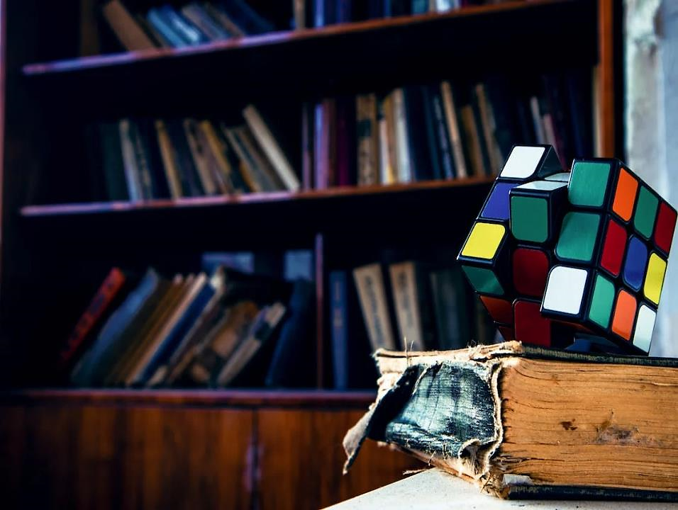
Gondolkozzunk!
Tedd személyessé!
Mit jelent számotokra ez az Ige:
„A bölcsesség kezdete az Úrnak félelme, és a Szentnek a megismerése ad értelmet.”
Péld 9,10
Milyen konkrét cselekedetben és viselkedésben jelenhet meg a bölcsesség manapság?
Te hogyan tudod bizonyítani a bölcsességedet?

Slide 11
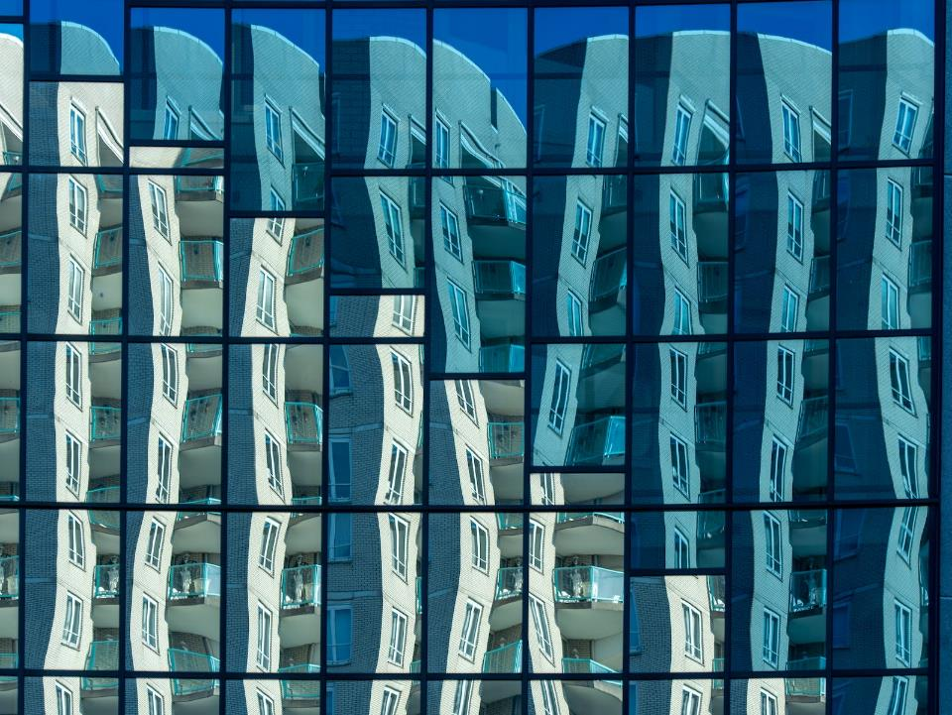
Játszatok el egy-egy rövid jelenetet, amiben bemutatjátok a bölcs és az ostoba ember döntését a Prédikátor könyve alapján!
Lehetséges jelenetek:
a) egy osztálykirándulás megtervezése
b) egy iskolai ünnepség megszervezése
c) pénzt találtok az öltözőben
d) saját ötlet
A jelenetek bemutatása után beszéljétek meg a tapasztalatokat!

Slide 12
Képek, videók elérhetősége
A PPT-ben található képek a https://www.pexels.com/hu-hu/ internetes oldalon találhatók.
A prédikátor könyvét bemutató videó linkje: https://www.youtube.com/watch?v=7iZ-I-ThbzQ

